Slide 1
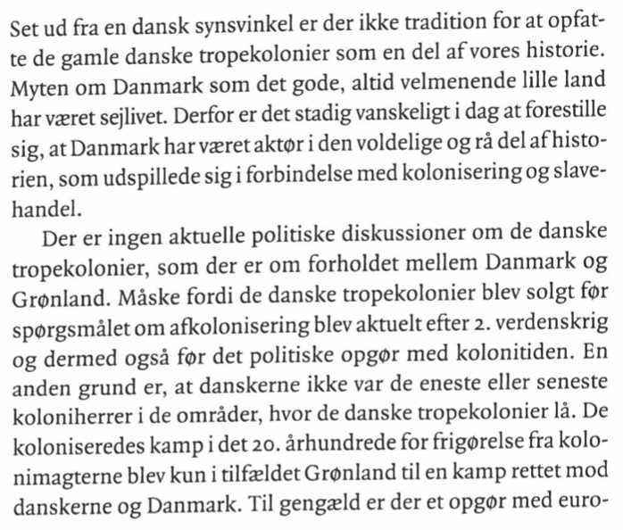

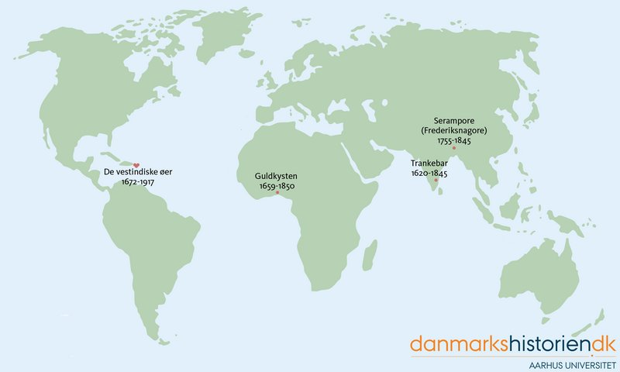
Dansk kolonitid – hvad kan I huske?
Fra: Rostgaard og Schou ”Kulturmøder i dansk kolonihistorie, 2010), s. 10-11
Hvor har vi haft kolonier?
Hvilke årsagsforklaringer lå til grund for anskaffelsen af kolonierne?
Hvorfor begyndte tanken om kolonier for alvor at møde europæisk modstand i slutningen af 1700-tallet og fremefter?
Hvorfor har historien om den danske kolonitid ikke fyldt så meget i den danske kollektive erindring - læs tekstuddrag
  … og hvad med Grønland?

Slide 2
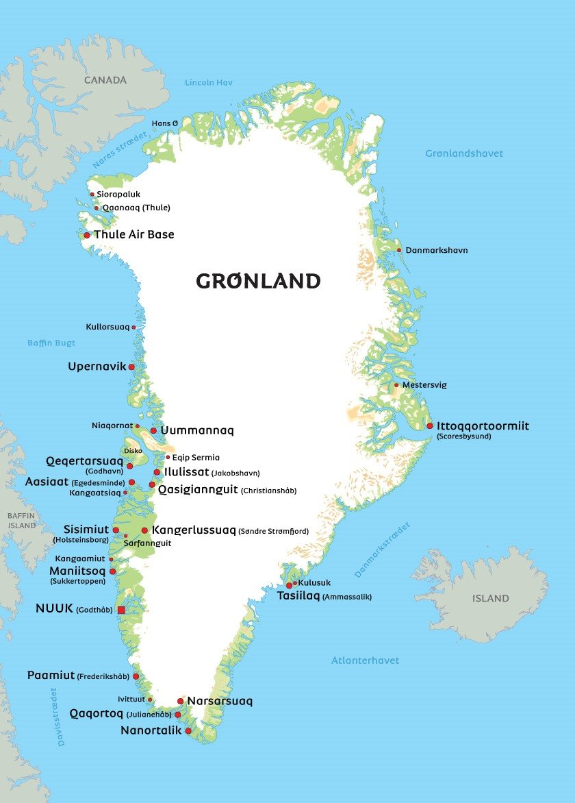
Grønland – en dansk koloni

Slide 3

Hvilke associationer får I, når temaet hedder ”Grønland – en dansk koloni”?
I får 90 sek. til at skrive på posters – en ting/begivenhed/begreb på hver…

Slide 4
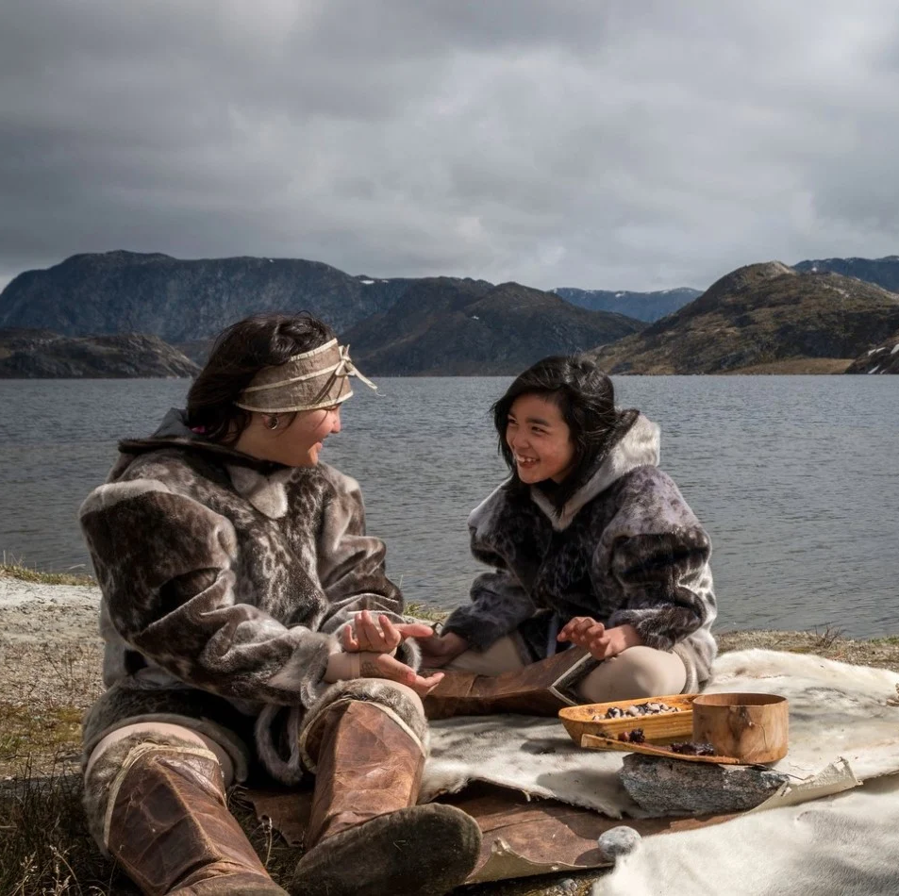
Tiden før den danske kolonitid
Læs s. 8-10 fra bogen ”Det moderne Grønland – fra koloni til selvstyre” – Skimmelæs teksten og besvar følgende:
Læsefokus:
  1. Hvilken sammenhæng (kobling) var der mellem naturgrundlaget (polarklima) og det samfund, som inuitterne byggede op?
  2. Hvilken sammenhæng (kobling) var der mellem naturgrundlaget og religionen?

Slide 5
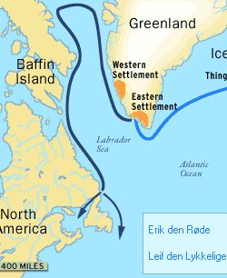
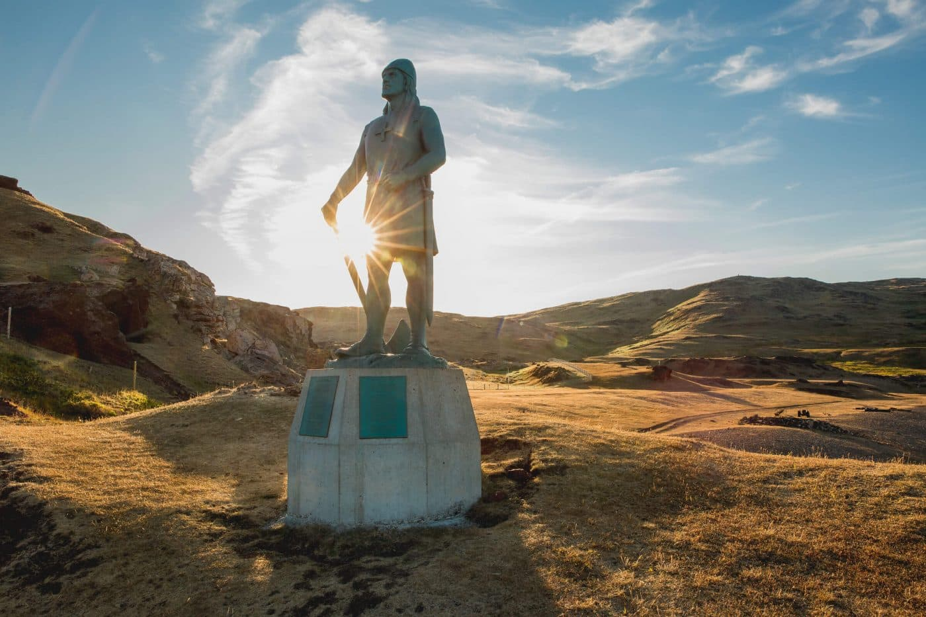
Nordboerne dukkede op…
Læs s. 10-11
Hvem var de?
Hvilken betydning fik de for Grønland og den danske kolonisering ?
Monument af Erik den Røde i det sydlige Grønland- Qassiarsuk

Slide 6
Læs s. 11-12
Koloniseringen af Grønland
Analyseskema til aktør/strukturanalyser
Problemstilling: Hvad lå til grund for den danske kolonisering af Grønland i 1700-tallet | Aktører En person, en gruppe personer, en bevægelse, et parti, en regering eller en organisation osv. | Strukturelle forhold (deles op i materielle og idealistiske årsagsforklaringer) en stats geografiske placering, klimaet, dyrelivet, befolkningssammensætningen og tilsvarende, økonomiske forhold (markedsøkonomi, planøkonomi) erhvervsstrukturer, handelsmønstre, teknologi, religion, tradition osv.
Internt Inden for staten/nationen/partiet/enheden (fx centrale personer, begivenheder, økonomiske situation mm)
Eksternt Uden for staten/nationen/partiet/enheden (fx krige, økonomiske kriser, begivenheder mm)

